Slide 1
Referat zur VBS – Tagung Barrierefreiheit für ALLE im öffentlichen Raum Möglichkeiten – Chancen – Forderungen des barrierefreien Bauens und Gestaltens Marburg, 20. bis 21. Juni 2022
Blinden – und sehbehindertenspezifische Barrierefreiheit auf dem Bahnhofsvorplatz und auf dem Busbahnhof am Marburger Hauptbahnhof
Gert Willumeit

Slide 2
Taktiler Plan mit optischen Kontrasten in der Haupthalle

Slide 3
Thematischer Überblick zum Referat
A. zur Definition von Barrierefreiheit
und die Relevanz der
Ausführungsplanung
B. der Bahnhofvorplatz: Leitsystem
Haupteingang und Busbahnhof
C. die Lichtsignalanlage als sog.
„Dunkelampel“ oder „Schlafampel

Slide 4
Thematischer Überblick zum Referat
D. Busbahnhof:
die Systematik des Blindenleitsystems
- Verbindung aller Haltestellen und
Wechsel zwischen Bus und Bahn
E. 1 Bushaltestelle von 6 Bushaltestellen
F. 1 Rampe von 4 Rampen
G. Sondersituationen im Wechsel
H. nicht gelungene Situationen
im Wechsel

Slide 5
A. zur Definition von Barrierefreiheit Barrierefreiheit für ALLE im öffentlichen Raum Möglichkeiten – Chancen – Forderungen des barrierefreien Bauens und Gestaltens
die Definition eines Grundrechts bzw. eines Menschenrechts
auf unabhängige Orientierung & Mobilität
auch für mehrfachbehinderte Menschen

Slide 6
Gesetzliche Basis Vorwort der DIN 32984 Okt. 2011 „Bodenindikatoren im öffentlichen Raum“
A. zur Definition von Barrierefreiheit
das Grundgesetz Artikel 3
Das Benachteiligungsverbot im Grundgesetz in Artikel 3 –
„Niemand darf wegen seiner Behinderung benachteiligt werden.“
2. die UN - BehindertenRechtsKonvention (BRK)
„Übereinkommen über die Rechte von Menschen mit Behinderungen“
Die UN-Konvention mit Artikel 9: die Vertragsstaaten einigen sich
auf „…Mindeststandards und Leitlinien für den barrierefreien Zugang…“
öffentlicher Einrichtungen,
um mit Artikel 20 „…behinderten Menschen persönliche
Mobilität mit größtmöglicher Unabhängigkeit zu sichern…“
(Zitate aus DIN 32984, Seite 4)
3. das BehindertenGleichstellungsGesetz (BGG)

Slide 7
A. zur Definition von Barrierefreiheit
Im BehindertenGleichstellungsGesetz (BGG) in Artikel 4 – die Definition von Barrierefreiheit
„Barrierefrei sind bauliche Anlagen, wenn sie für behinderte Menschen in der
allgemeinüblichen Weise,
ohne besondere Erschwernis
grundsätzlich ohne fremde Hilfe
auffindbar, zugänglich und nutzbar sind.“

Slide 8
A. zur Definition von Barrierefreiheit Gesetzliche Basis und reale Ansprüche an die barrierefreie Umwelt- und Verkehrsraumgestaltung
Diese Ansprüche an Barrierefreiheit gelten m. E. insbesondere auch für
blinde Menschen mit zusätzlichen Einschränkungen,
z.B. altersbedingte Schwerhörigkeit oder taktile Desensibilisierung.
Diese Menschen müssen im Zentrum
der Planungen und Bauausführungen stehen!

Slide 9
die Relevanz der Ausführungsplanung Entwurfsplan oder Lageplan sind defizitär

Slide 10
Eingangstreppe, Querung und Lichtsignalanlage
jedes Detail, muss im Einzelnen erkennbar, reflektierbar und korrigierbar sein
der Maßstab des Ausführungsplanes sollte daher 1 : 250 sein
Länge, Tiefe und Breite der Bodenindikatoren
taktiler und optischer Kontrast
Höhe der Bordsteinkanten – insbes.
neben der sog. Nullabsenkung

Slide 11
https://barrierefreie-mobilitaet.de/publikationen/

Slide 12
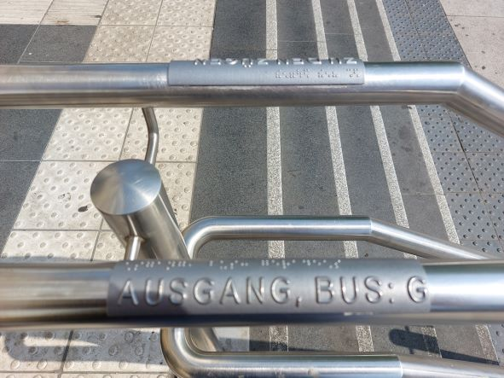
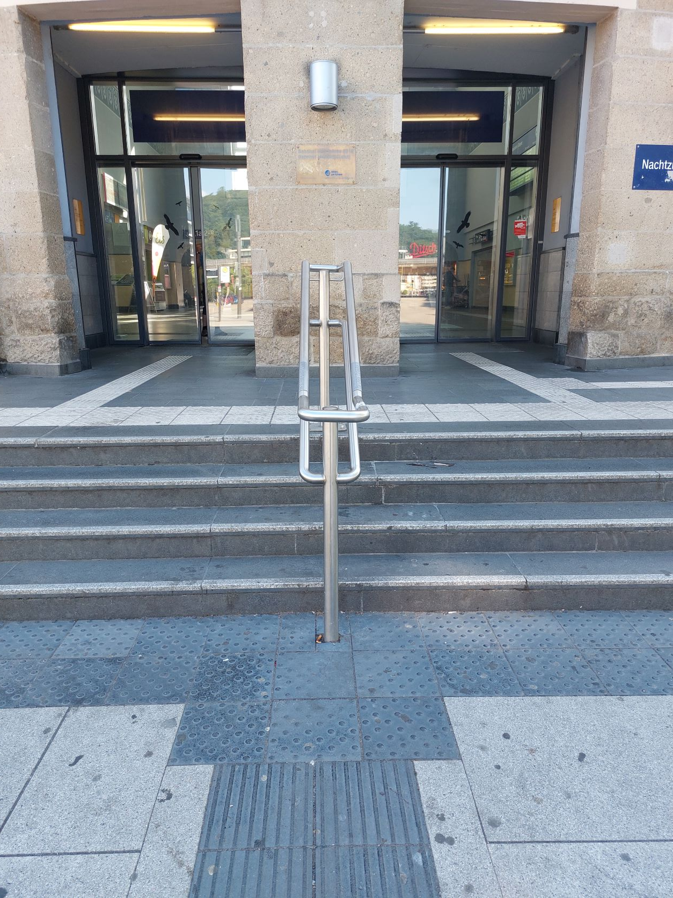
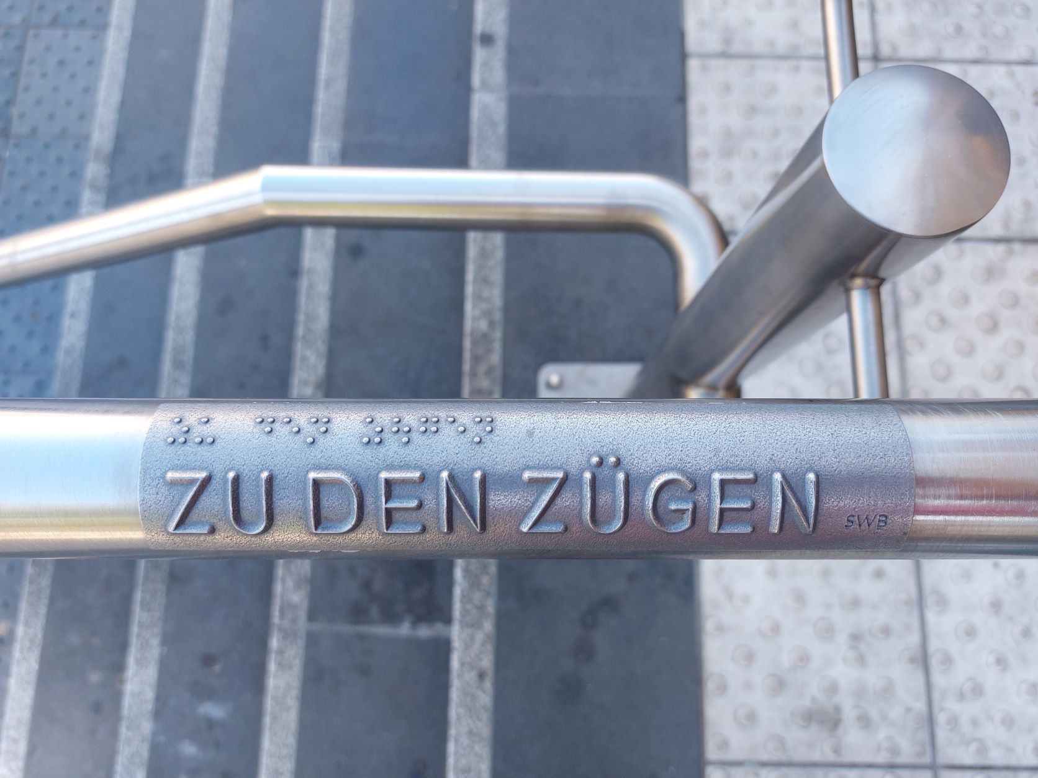
B. der Bahnhofsvorplatz – 2 Leitsysteme a) Hauptausgang und Businsel

Slide 13
G. Sondersituation auf dem Treppenabsatz – nicht-DIN-konforme Lösung zur Optimierung der taktilen Wahrnehmbarkeit und Eindeutigkeit

Slide 14
B. der Bahnhofsvorplatz – 2 Leitsysteme a) Hauptausgang und Businsel Führung zur gesicherten Querung mit differenzierter Bordhöhe nicht-DIN-konform aber DIN-adäquat

Slide 15
C. die Lichtsignalanlage als sog. „Dunkelampel“ oder „Schlafampel“

Slide 16
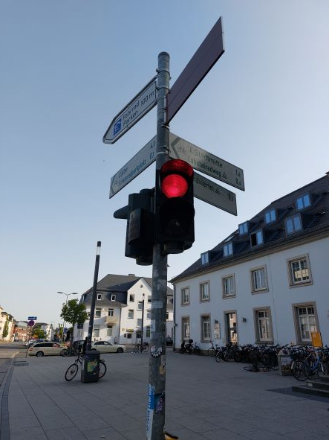
C. die Lichtsignalanlage als sog. „Dunkelampel“ oder „Schlafampel“

Slide 17
„zusätzlicher Anforderungstaster“ an der Dunkelampel nach DIN 32981

Slide 18
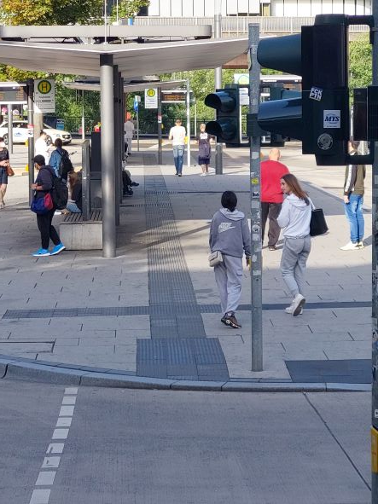
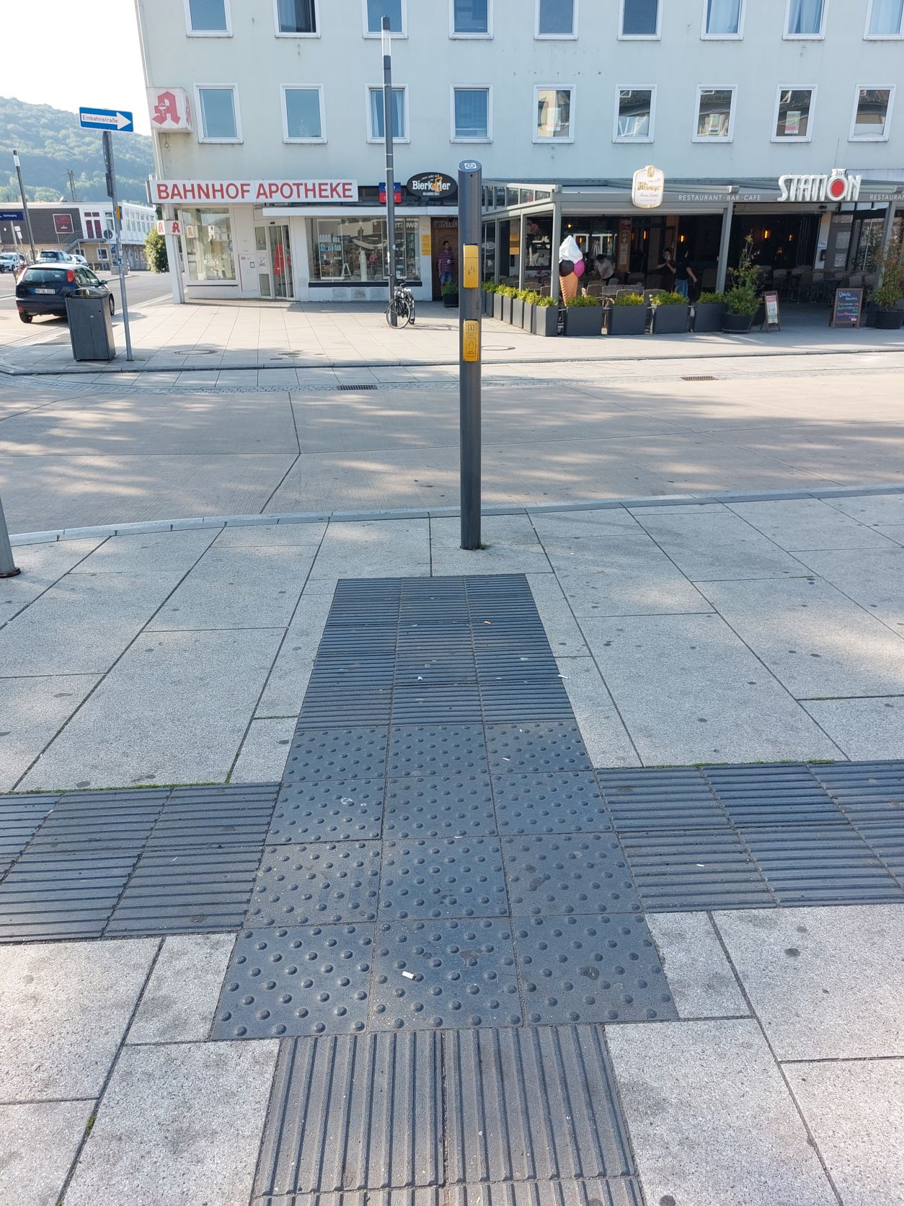
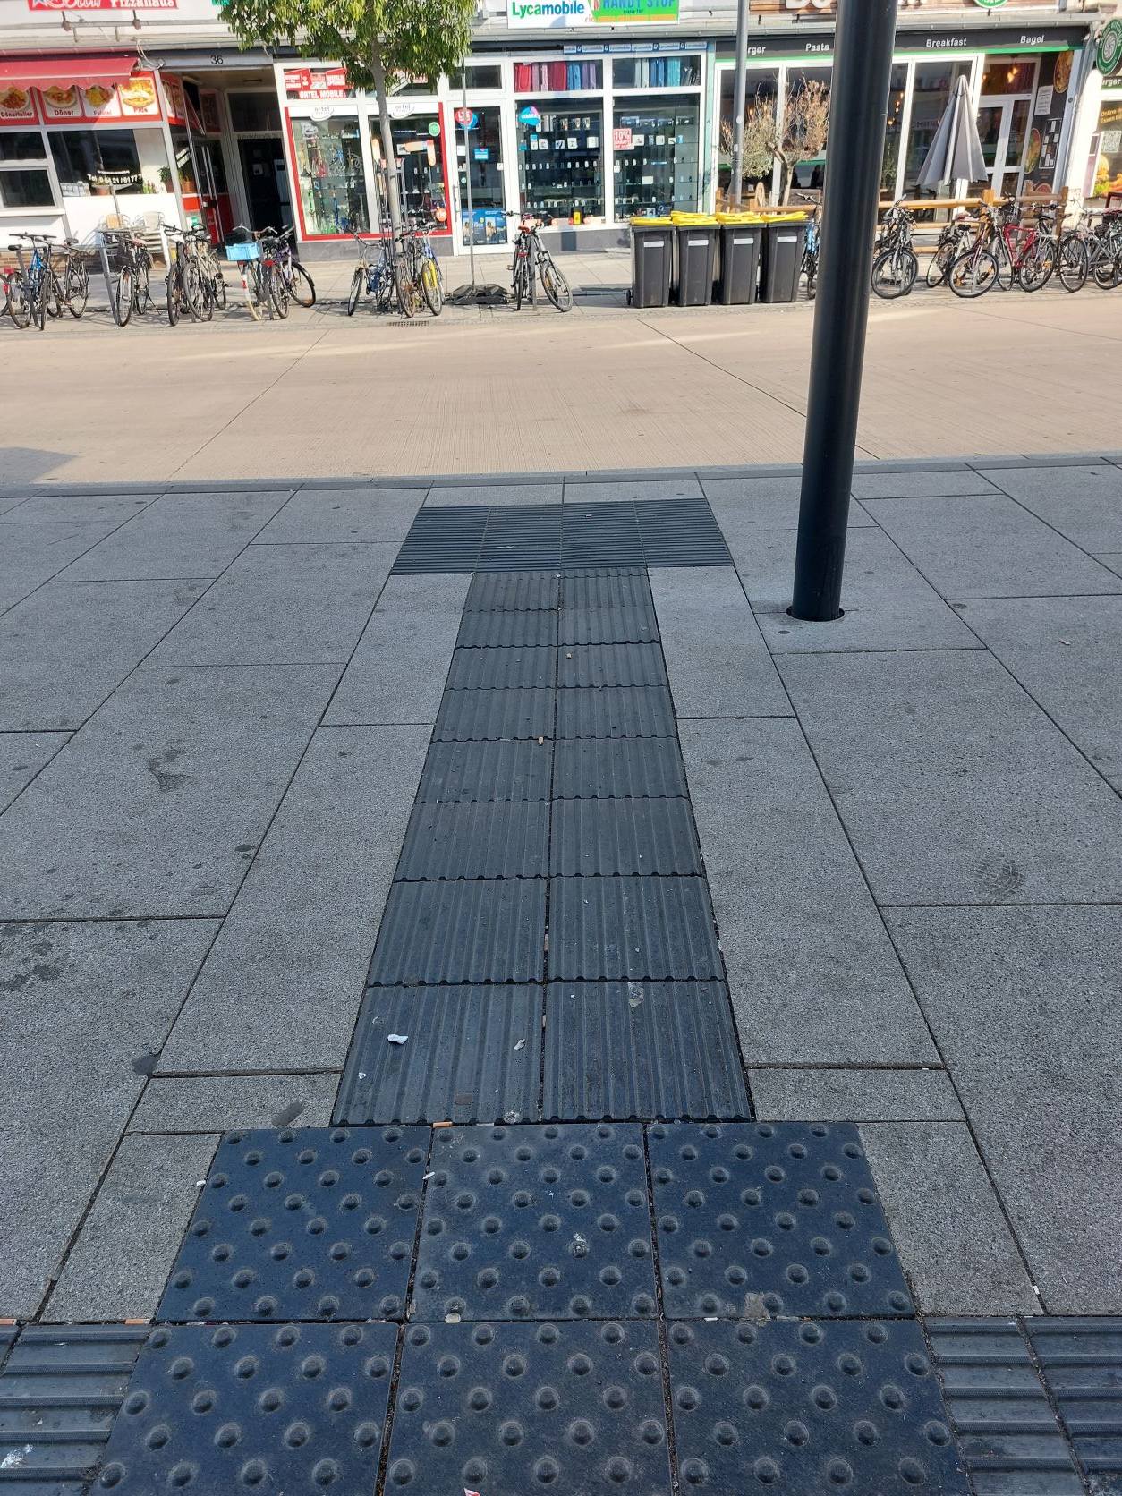
D. Busbahnhof: die Systematik des Blindenleitsystems Perspektive vom Hauptausgang

Slide 19
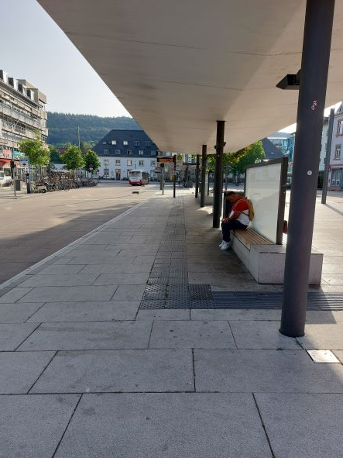
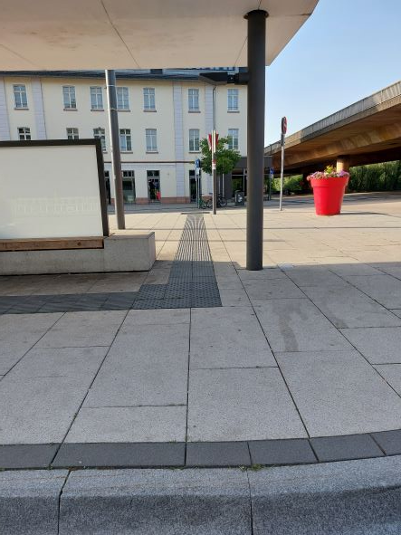
D. Busbahnhof: die Systematik des Blindenleitsystems Perspektive zum Hauptausgang

Slide 20
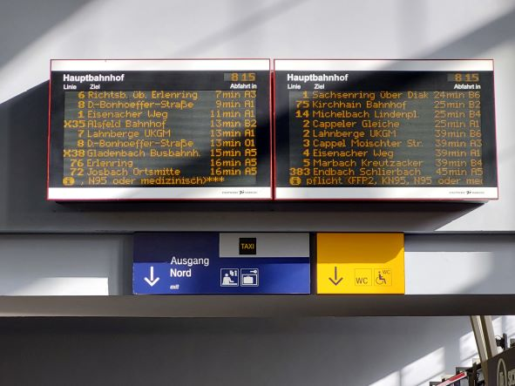
E. 1 Bushaltestelle von 6 Bushaltestellen allgemeines DFI für alle Haltestellen

Slide 21
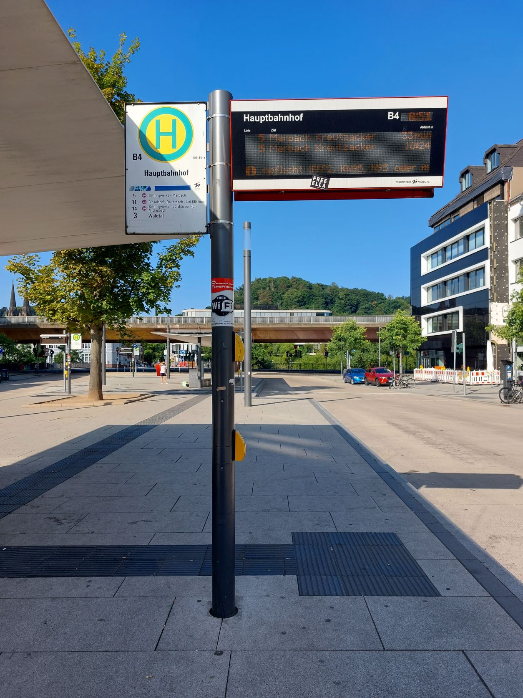
E. 1 Bushaltestelle von 6 Bushaltestellen Bushaltestelle mit Dynamischer-Fahrgast-Information (DFI)

Slide 22
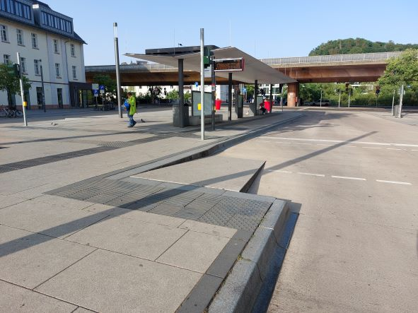
F. 1 Rampe von 4 Rampen – keine Verwechslung mit Richtungsfeld

Slide 23
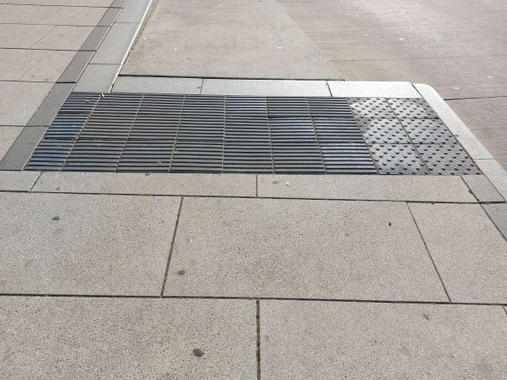
F. 1 Rampe von 4 Rampen – keine Verwechslung mit Richtungsfeld

Slide 24
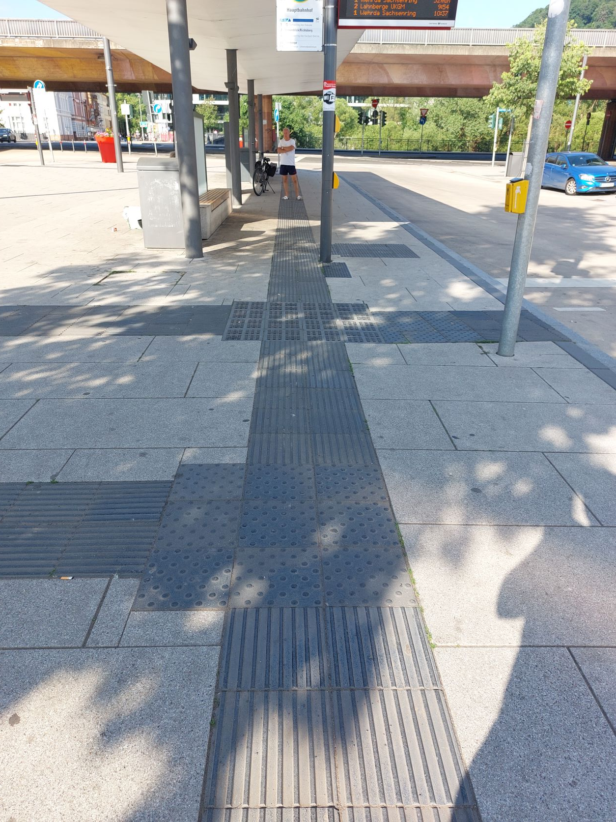
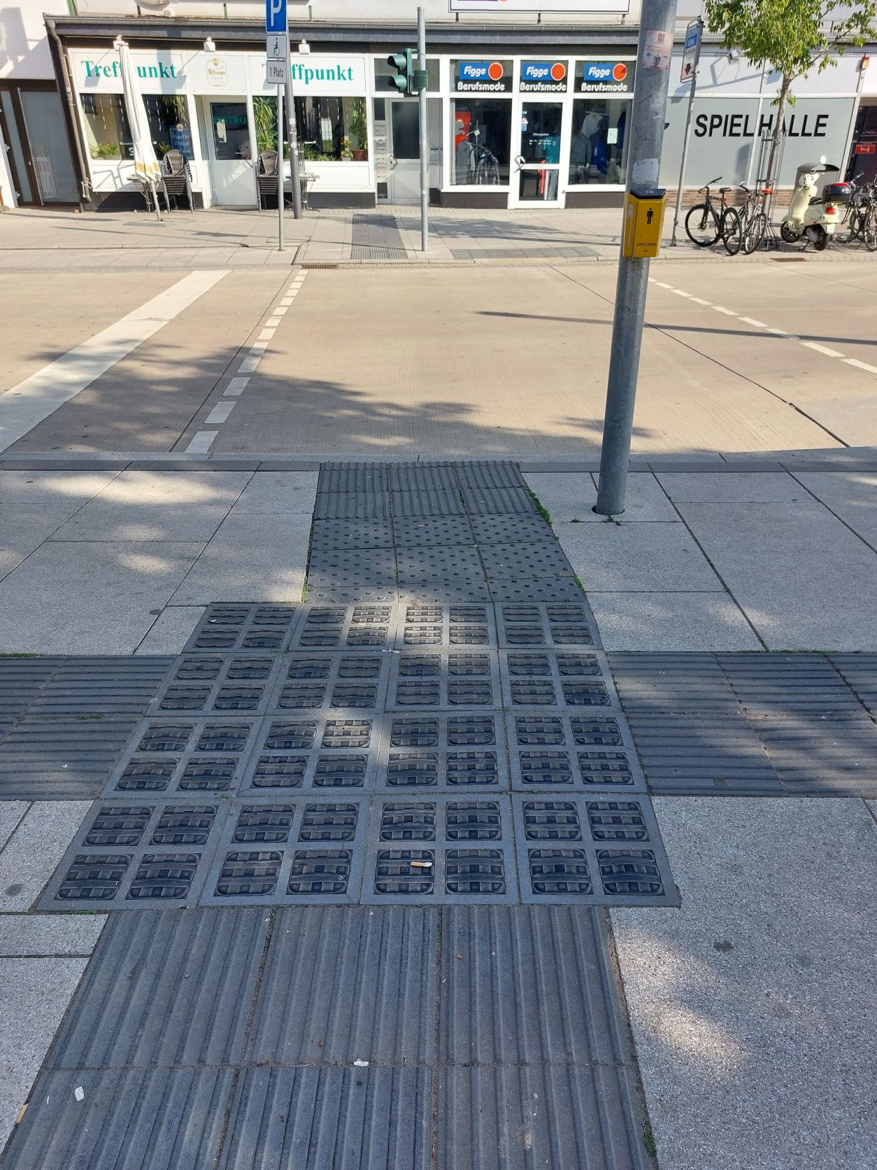
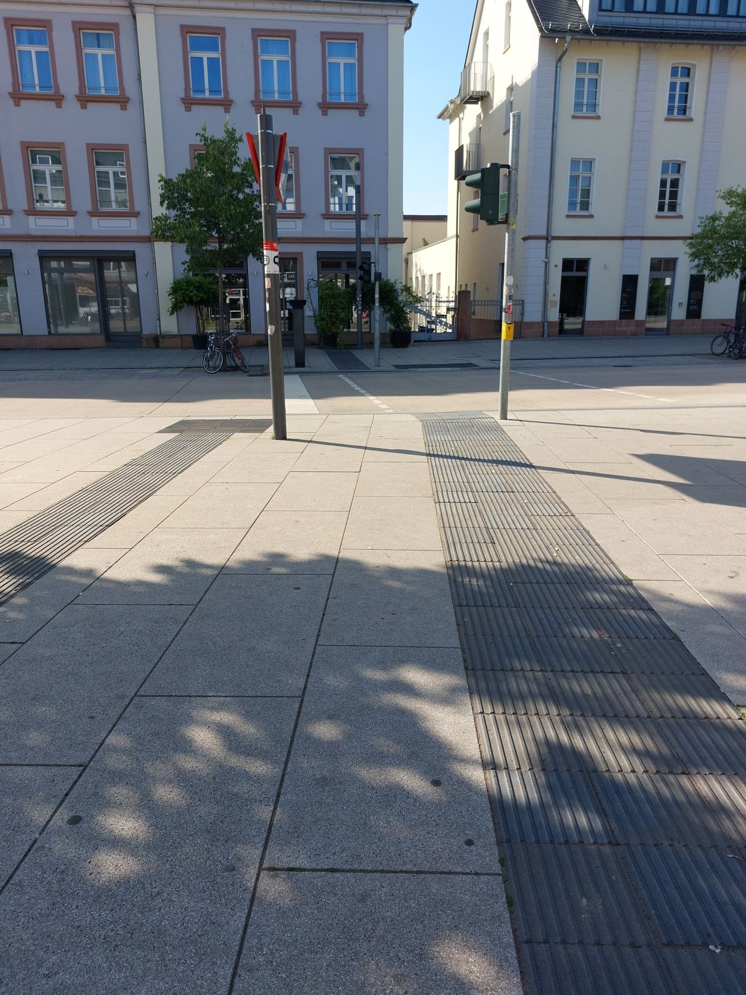
G. Sondersituation Hohlkörper-Bodenindikator zur Ampel - keine Verwechslung mit Bushaltestelle

Slide 25
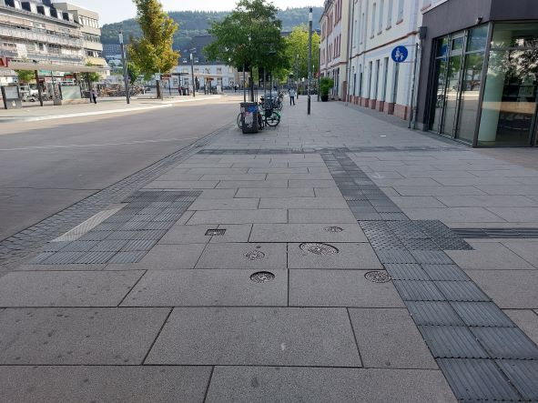
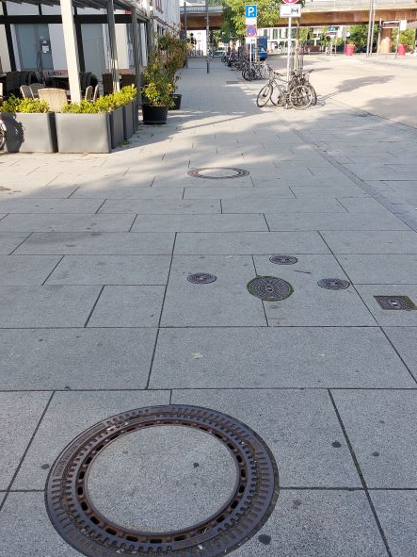
G. Sondersituation – keine optische und taktile Führung auf ca. 5m breiten Gehwegen

Slide 26
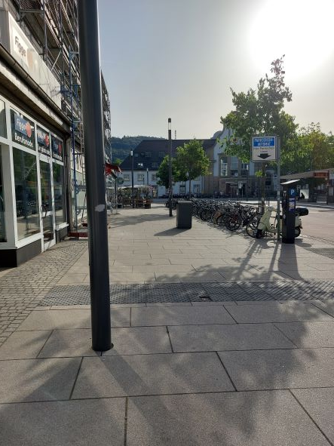
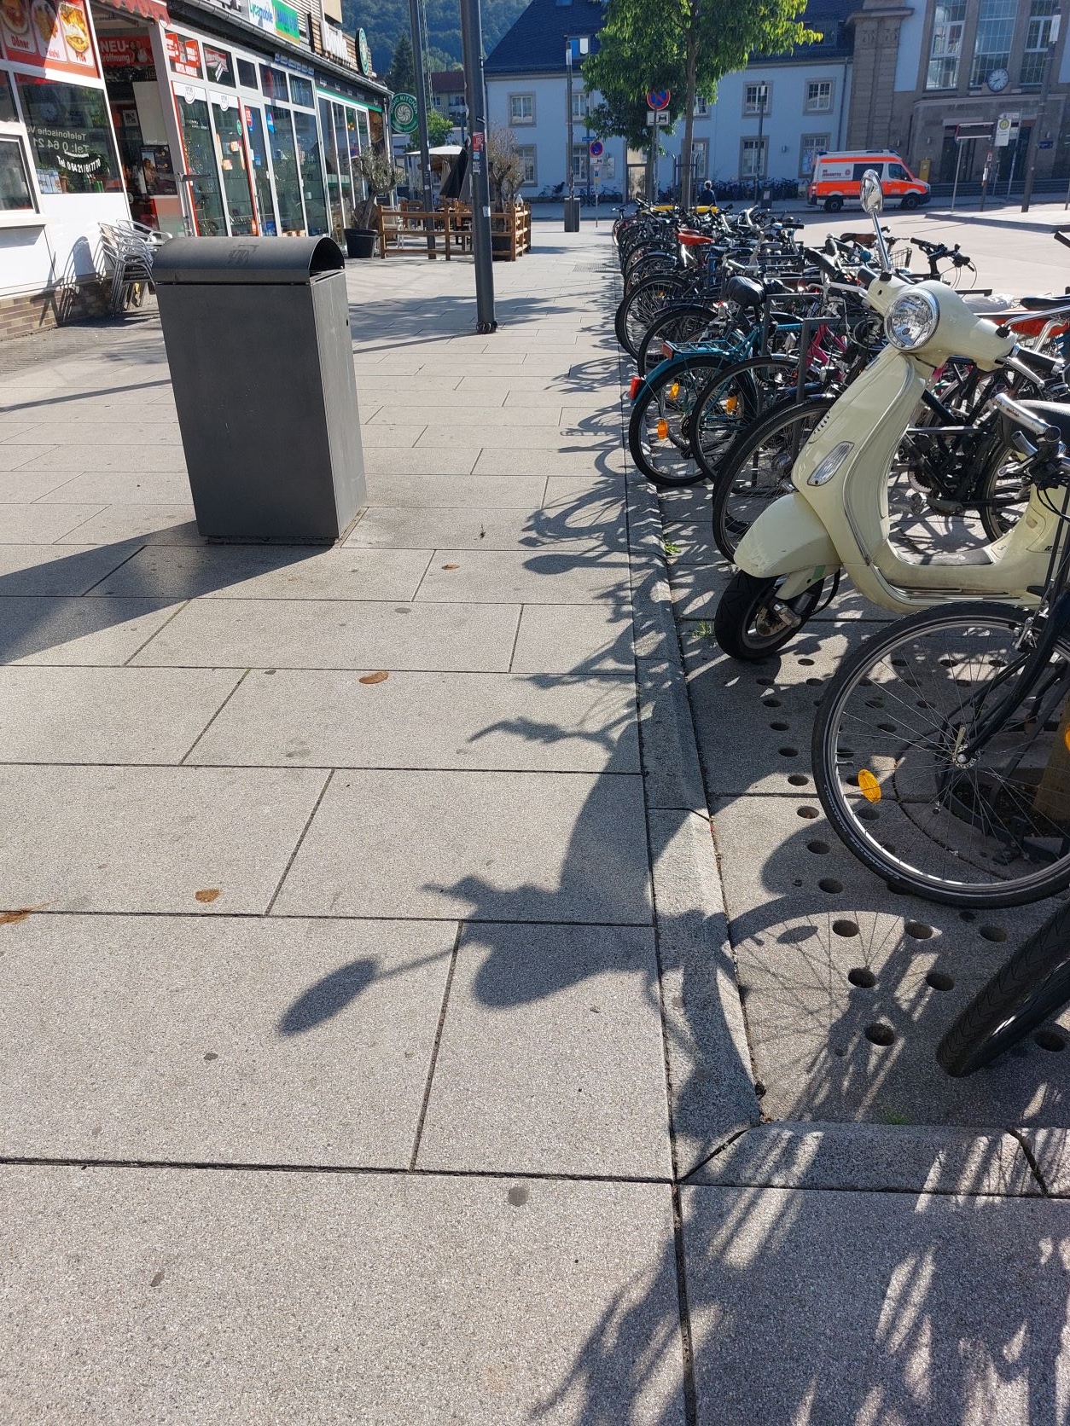
G. Sondersituation – keine optische und taktile Führung auf ca. 5m breiten Gehwegen

Slide 27
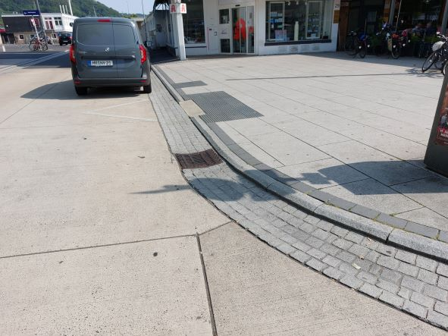
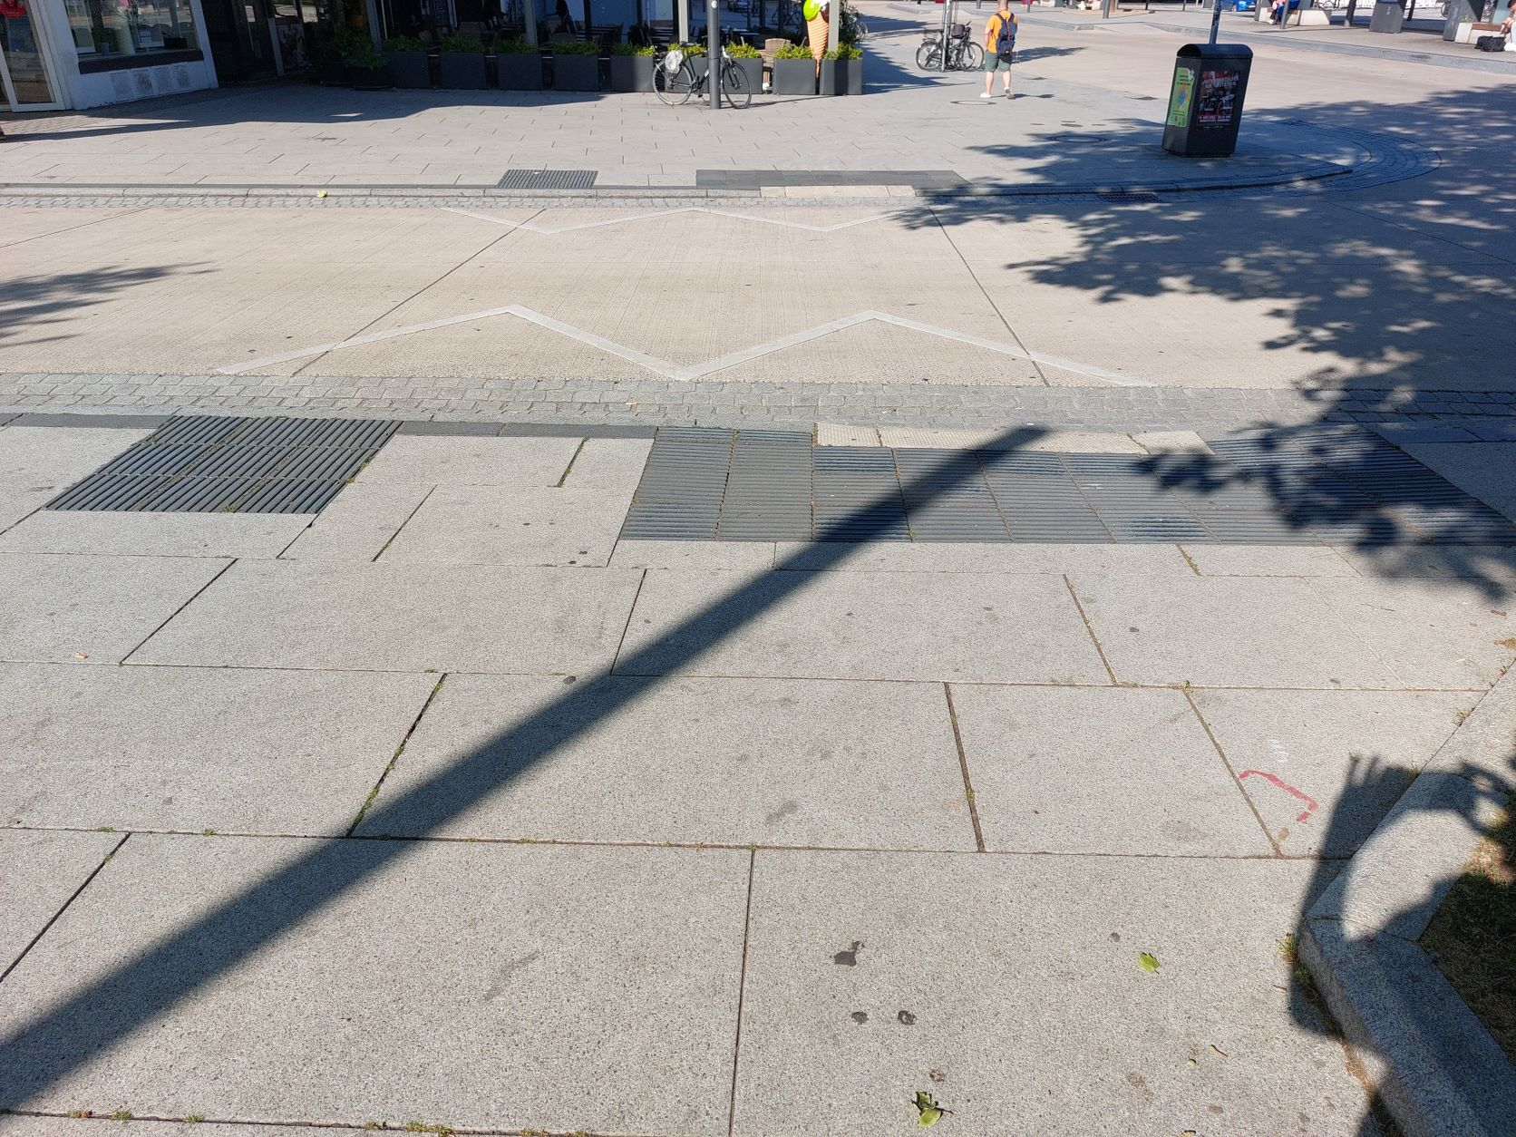
G. Sondersituation – optische Kontraste am Gehwegende und an ungesicherten Querungen

Slide 28
H. nicht gelungene Situation „ungesicherte Querung“ an der Hauptstrecke für blinde Fußgänger*innen zum Bhf.

Slide 29
G. Sondersituation: Führung am Bahnhofvorplatz mit 12 cm Bordsteinen

Slide 30
H. Nicht gelungene Situation: Parken am Bahnhofvorplatz mit 6 cm Bordsteinen - trotz absolutem Halteverbots

Slide 31
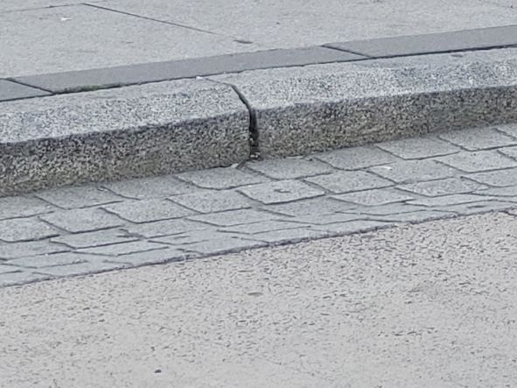
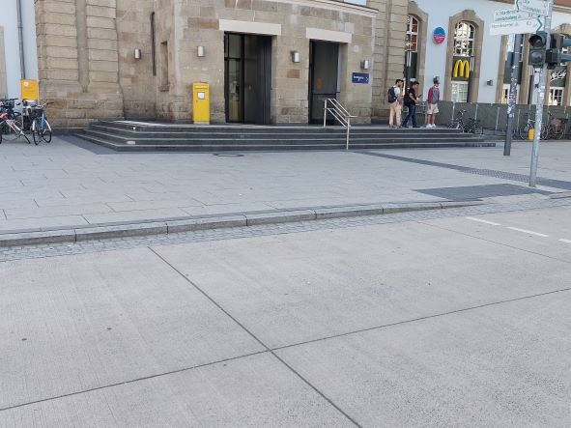
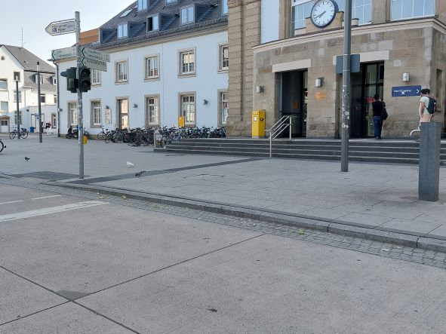
G. Sondersituation – optische Kontraste am gesamten Bahnhofvorplatz

Slide 32
G. Sondersituation - optische Kontraste auf dem Busbahnhof

Slide 33
H. nicht gelungene Situationen – fehlende Distanz und fehlender optischer Kontrast

Slide 34
G. Sondersituation: taktile Wahrnehmung und Einbauten in Bodenindikatoren

Slide 35
G. Sondersituation: taktile Wahrnehmung und Einbauten in Bodenindikatoren

Slide 36
H. nicht gelungene Situation: taktile Wahrnehmung und Einbauten in Bodenindikatoren an UNI-Bibliothek und großer Kreuzung

Slide 37
G. Sondersituation: taktile Wahrnehmung und Einbauten in Bodenindikatoren

Slide 38
G. Sondersituation: taktile Wahrnehmung und Einbauten in Bodenindikatoren

Slide 39
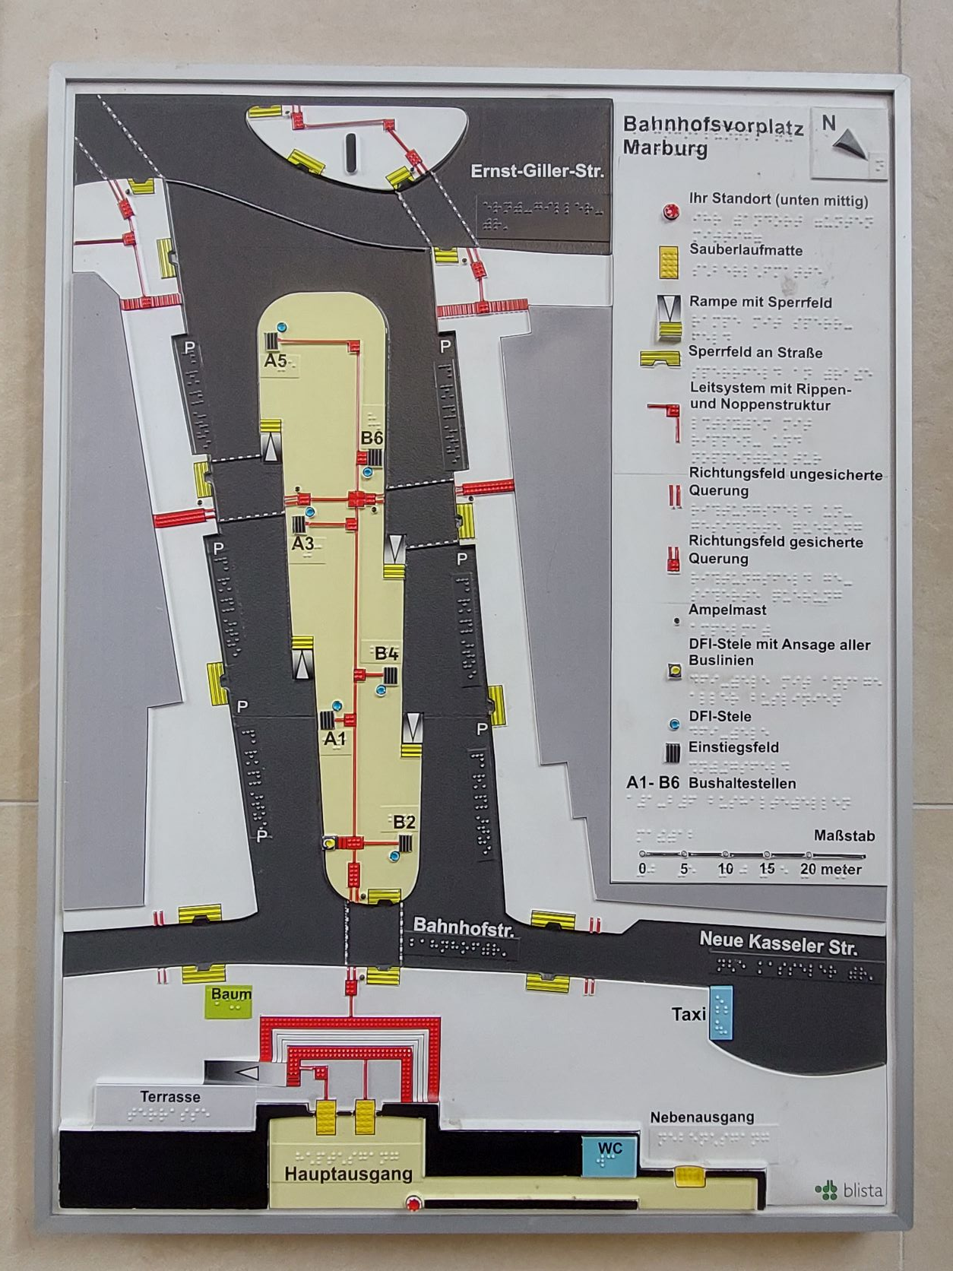
Vielen Dank für Ihre Aufmerksamkeit
Gert Willumeit
0160 91 4 82 567
gert.willumeit@freenet.de

Slide 40
Einladung zur Exkursion am Abend 20:00 – neue Universitätsbibliothek
Einladung zur Exkursion am Abend ca. 20:45 – neue Universitätsbibliothek

Slide 41
Einladung zur Exkursion am Abend 19:30 – Erwin – Piscator - Haus

Slide 42
Einladung zur Exkursion am Abend 19:30 – Erwin – Piscator - Haus

Slide 43
Einladung zur Exkursion am Abend 20:00 – neue Universitätsbibliothek

Slide 44
Einladung zur Exkursion am Abend 20:00 – neue Universitätsbibliothek

